Slide 1
আজকের পাঠে সবাইকে স্বাগতম

Slide 2
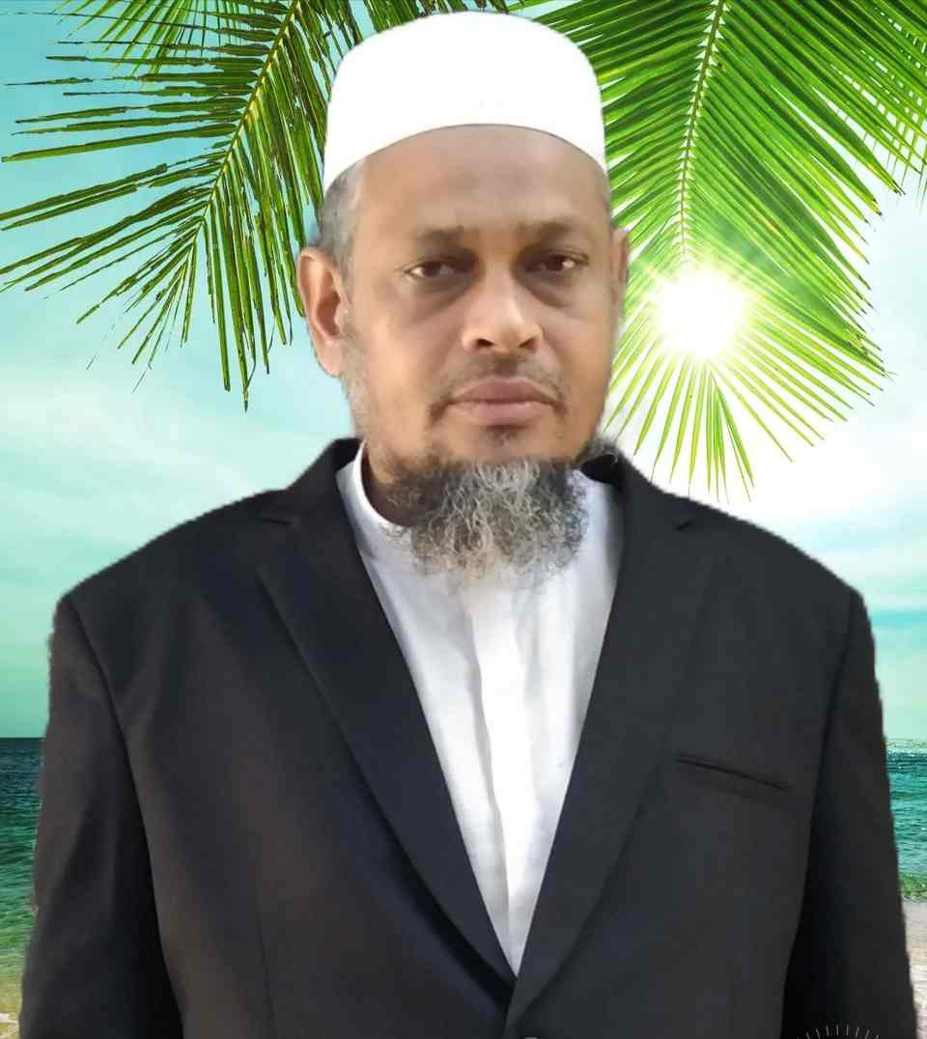
শিক্ষক পরিচিতি
মোহাম্মদ শাহ আলম
প্রভাষক আর্থনীতি
মোজাদ্দেদীয়া ইসলামিয়া আলিম মাদরাসা
কালিয়াকৈর গাজীপুর

Slide 3
পাঠ পরিচিতি
ইসলামের ইতিহাস আলিম ১ম বর্ষ
১ম অধ্যায়

Slide 4
এসো আমরা কিছু ছবি দেখি

Slide 5
পাঠ শিরোনাম
সুলতান গিয়াসউদ্দীন বলবন

Slide 6
শিখনফল
এই পাঠ শেষে শিক্ষার্থীরা .........
সুলতান গিয়াসউদ্দীন বলবনের প্রাথমিক জীবন সম্পর্কে বলতে পারবে ।
সুলতান গিয়াসউদ্দীন বলবনের সিংহাসনে আরোহন সম্পর্কে বলতে পারবে ।
সুলতান গিয়াসউদ্দীন বলবনের শাসন সংস্কার সম্পর্কে বলতে পারবে ।

Slide 7
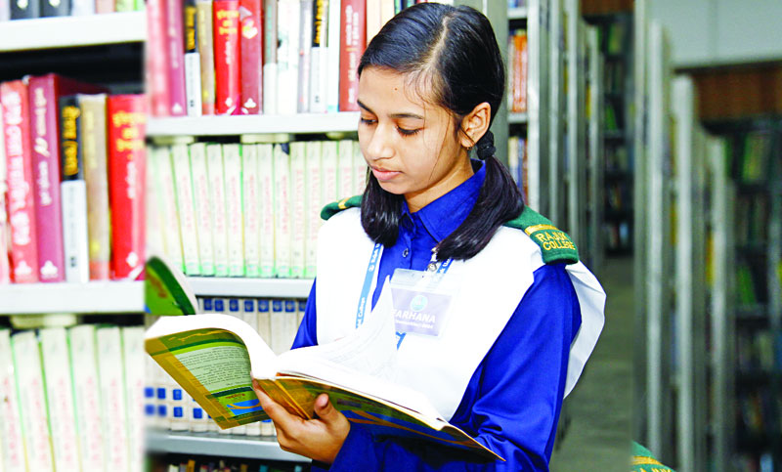
একক কাজ
সুলতান গিয়াসউদ্দীন বলবন কত খ্রিষ্টাব্দে দিল্লির ক্ষমতায় আরোহন করেন ?

Slide 8
দলীয় কাজ
সুলতান গিয়াসউদ্দিন বলবনের সামরিক সংস্কার সম্পর্কে আলোচনা কর ।
সুলতান গিয়াসউদ্দিন বলবনের দস্যু ও বিদ্রোহীদের দমনে পদক্ষেপ নিয়েছিল তাহা আলোচনা কর ?

Slide 9
মূল্যায়ন
সুলতান গিয়াসউদ্দিন বলবনের পৈত্রিক প্রদত্ত নাম কি ছিল ?
সুলতান গিয়াসউদ্দিন বলবনের উপাধি কি ছিল ?
সুলতান গিয়াসউদ্দিন বলবন কত খ্রিষ্টাব্দে বাংলার বিদ্রোহদমন করেন ?

Slide 10
বাড়ীর কাজ
সুলতান গিয়াসউদ্দিন বলবনের চরিত্র আলোচনা কর ?
সুলতান গিয়াসউদ্দিন বলবনের কৃতিত্ব আলোচনা কর ?

Slide 11
ধন্যবাদ

